Slide 1
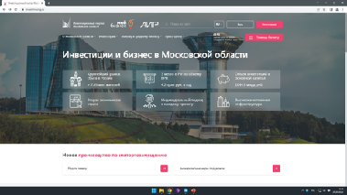
ПРИЕМ ЗАЯВОК на проекты по ИМПОРТОЗАМЕЩЕНИЮ
Подать заявку в Министерство инвестиций, промышленности и науки Московской области можно:
1. На Инвест-портале Московской области: https://invest.mosreg.ru/business-support/importozameschenie
2. Ответив на письмо от команды Губернатора на е-мейл import_zam@mosreg.ru
3. По телефону горячей линии 0150
ОТВЕТ ОТ КОМАНДЫ ГУБЕРНАТОРА ПО КАЖДОЙ ЗАЯВКЕ

Slide 2
ПРИЕМ ЗАЯВОК на проекты по ИМПОРТОЗАМЕЩЕНИЮ

Slide 3
5 ШАГОВ - реализация ЗАЯВОК по ИМПОРТОЗАМЕЩЕНИЮ
ШАГ 1: льготный ЗАЙМ ОТ ФОНДА развития промышленности - ФРП РФ
Сумма: до 2 млрд. рублей
Срок: от 1 года до 5 лет
Ставка: от 1% до 5%
Обеспечение: залог или банковская гарантия
Подать заявку можно здесь: https://frprf.ru/ - constructor
Мы поможем оформить заявку - консультация от ФРП МО https://frpmo.ru/ e-mail: rpmo@mosreg.ru
ШАГ 2: БАНКИ
Льготная программа «ИНВЕСТИЦИОННАЯ» для МСП - до 2 млрд. руб.
Ставка 13,5-15%
Кредит для системообразующих предприятий - до 10 млрд. руб.
Ставка - 10%
Если есть вопросы к любому банку или НЕ выдают кредит - написать нам о проблеме можно здесь:
https://forms.yandex.ru/u/622ef413f6f31d12a772cefe/
ШАГ 3: СУБСИДИЯ % СТАВКИ по кредиту банка от Московской области
Максимальный размер % ставки для заемщика – ключевая ставка ЦБ +1,5% = 11,5%
Получить информацию для МСП можно здесь:
https://invest.mosreg.ru/business_creation/razvitie-biznesa/dengi/procentnaya-stavka-po-kreditam
Подать заявку для крупного бизнеса можно здесь: https://frpmo.ru/ e-mail: rpmo@mosreg.ru
ШАГ 4: льготный ЗАЙМ ФОНДА развития промышленности - ФРП МО
Сумма: до 150 млн руб.
Срок: от 1 года до 5 лет
Ставка: от 1% до 5%
Обеспечение: залог оборудования или другие имущества
Подать заявку можно здесь: https://frpmo.ru/. e-mail: rpmo@mosreg.ru

Slide 4
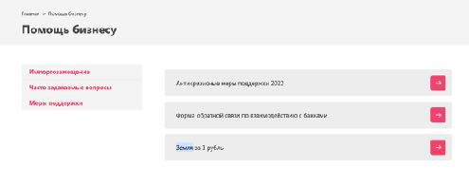
5 ШАГОВ - реализация ЗАЯВОК по ИМПОРТОЗАМЕЩЕНИЮ
ШАГ 5: ЗЕМЛЯ ЗА 1 РУБЛЬ НА 3 ГОДА
1.ЕСЛИ нужен ПОДБОР участка - Подача заявки по ссылке: https://invest.mosreg.ru/business-support
2. Подбор земельного участка (МинИнвест+Минимущество) из Банка земельных участков - Срок - 3 дня
3. ЕСЛИ есть конкретный участок - Подача заявки на региональном портале Госуслуг
4. Заключение договора аренды - Срок – 20 дней
КРИТЕРИИ:
1. Регистрация в Московской области
2. Соответствие перечню отраслей
3. Наличие бизнес-плана
4. Отсутствие задолженности по налогам
Необходимо указать:
1.Источники финансирования
3.Количество рабочих мест
4.Объем инвестиций
5.Объем налоговых отчислений
6.Опыт реализации

Slide 5
Перечень отраслей для импортозамещения
1.Машиностроение
2. Пищевое производство
3. Текстильная промышленность
4. Мебельная промышленность
5. Химическое производство
6. Производство пластмассы
7. IT технологии
8. Сельское хозяйство
9. Производство стройматериалов
10. Фармацевтика
Закон Московской области «О перечне видов экономической деятельности для импортозамещения и преодоления негативных последствий
от ограничительных мер со стороны иностранных государств» https://mosreg.ru/download/document/1166732

